Slide 1
進捗報告
中田班 新井諒介

Slide 2
タスクセット改善点
タスクセット③
メモリ増分と時間の大きさを逆転させてみた
タスクセット④
相対デッドラインをかなり大きく設定してみた
タスクセット⑤
メモリ増分の値をかなり大きく設定してみた

Slide 3

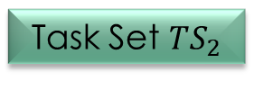









タスクセット③(順位逆転)
Task Set ${TS}_{2}$
消費メモリ増分
1
2
3
初期
状態
$$+500$$
$$+325$$
$$+200$$
Task | 1 | 2 | 3
相対デッドライン | 920 | 1504 | 2503
最悪実行時間 | 3 | 4 | 3
余裕時間 | 917 | 1500 | 2500
$$+500$$
$$+502$$
$$+400$$
$$−1000$$
$$+86$$
$$−600$$
$$−913$$
Task | 1 | 2 | 3
余裕時間×最悪実行時間 | 2751 | 6000 | 7500
最終状態
2プロセッサ環境下

Slide 4
タスクセット③でのαの値
α＝14以下の時最悪実行時間は1827
α＝1の時のθはそれぞれ3251,6325,7700
α＝15から18まで最悪実行時間は1600
α＝15の時のθはそれぞれ10251,10875,10800
α＝19以上で最悪実行時間は1427
α＝19の時のθはそれぞれ12251,12175,11500

Slide 5
タスクセット④(時間特大)
Task Set ${TS}_{2}$
消費メモリ増分
1
2
3
初期
状態
$$+500$$
$$+325$$
$$+200$$
Task | 1 | 2 | 3
相対デッドライン | 100003 | 200004 | 300003
最悪実行時間 | 3 | 4 | 3
余裕時間 | 100000 | 200000 | 300000
$$+500$$
$$+502$$
$$+400$$
$$−1000$$
$$+86$$
$$−600$$
$$−913$$
Task | 1 | 2 | 3
余裕時間×最悪実行時間 | 300000 | 800000 | 900000
最終状態
2プロセッサ環境下

Slide 6
タスクセット④でのαの値
α＝800以下の時、最悪実行時間は1827
α＝1の時のθはそれぞれ300500,800325,900200
α＝801から2857まで最悪実行時間は1600
α＝801の時のθはそれぞれ700500,1060325,1060200
α＝2858以上で最悪実行時間は1427
α＝2858の時のθはそれぞれ1729000,1728850,1471600

Slide 7










タスクセット⑤(メモリ大)
Task Set ${TS}_{2}$
消費メモリ増分
1
2
3
初期
状態
$$+50000$$
$$+32500$$
$$+20000$$
Task | 1 | 2 | 3
相対デッドライン | 920 | 1504 | 2503
最悪実行時間 | 3 | 4 | 3
余裕時間 | 917 | 1500 | 2500
$$+50000$$
$$+50200$$
$$+40000$$
$$−100000$$
$$+8600$$
$$−60000$$
$$−91300$$
Task | 1 | 2 | 3
余裕時間×最悪実行時間 | 2751 | 6000 | 7500
最終状態
2プロセッサ環境下

Slide 8
タスクセット⑤でのαの値
α＝0.14以下の時最悪実行時間は182700
α＝0.14の時のθはそれぞれ3251,6325,7700
α＝0.15から0.18まで最悪実行時間は160000
α＝0.15の時のθはそれぞれ10251,10875,10800
α＝0.19以上で最悪実行時間は142700
α＝0.19の時のθはそれぞれ12251,12175,11500

Slide 9
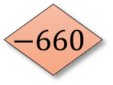
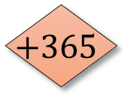
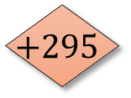
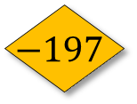
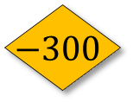
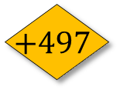
タスクセット（先行研究）
Task Set ${TS}_{2}$
消費メモリ増分
1
2
3
初期
状態
Task | 1 | 2 | 3
相対デッドライン | 920 | 708 | 614
最悪実行時間 | 3 | 4 | 3
余裕時間 | 917 | 704 | 611
$$+295$$
$$+325$$
$$+497$$
$$+365$$
$$+502$$
$$−300$$
$$−660$$
$$+86$$
$$−197$$
$$−913$$
Task | 1 | 2 | 3
余裕時間×最悪実行時間 | 2751 | 2816 | 1833
最終状態
2プロセッサ環境下

Slide 10
タスクセット(先行研究)の αの値
α＝5以下の時、最悪メモリ消費量は913
α＝5の時のθの値はそれぞれ4226,4441,4318
α＝6以上の時、最悪メモリ消費量は1487
α＝6の時のθの値はそれぞれ4521,4766,4815

Slide 11
今後について
卒研に集中する
応用情報の勉強
Pythonの勉強

